Slide 1

Vítejte na palubě!
Sociální politika a sociální práce
2024/2025

Slide 2
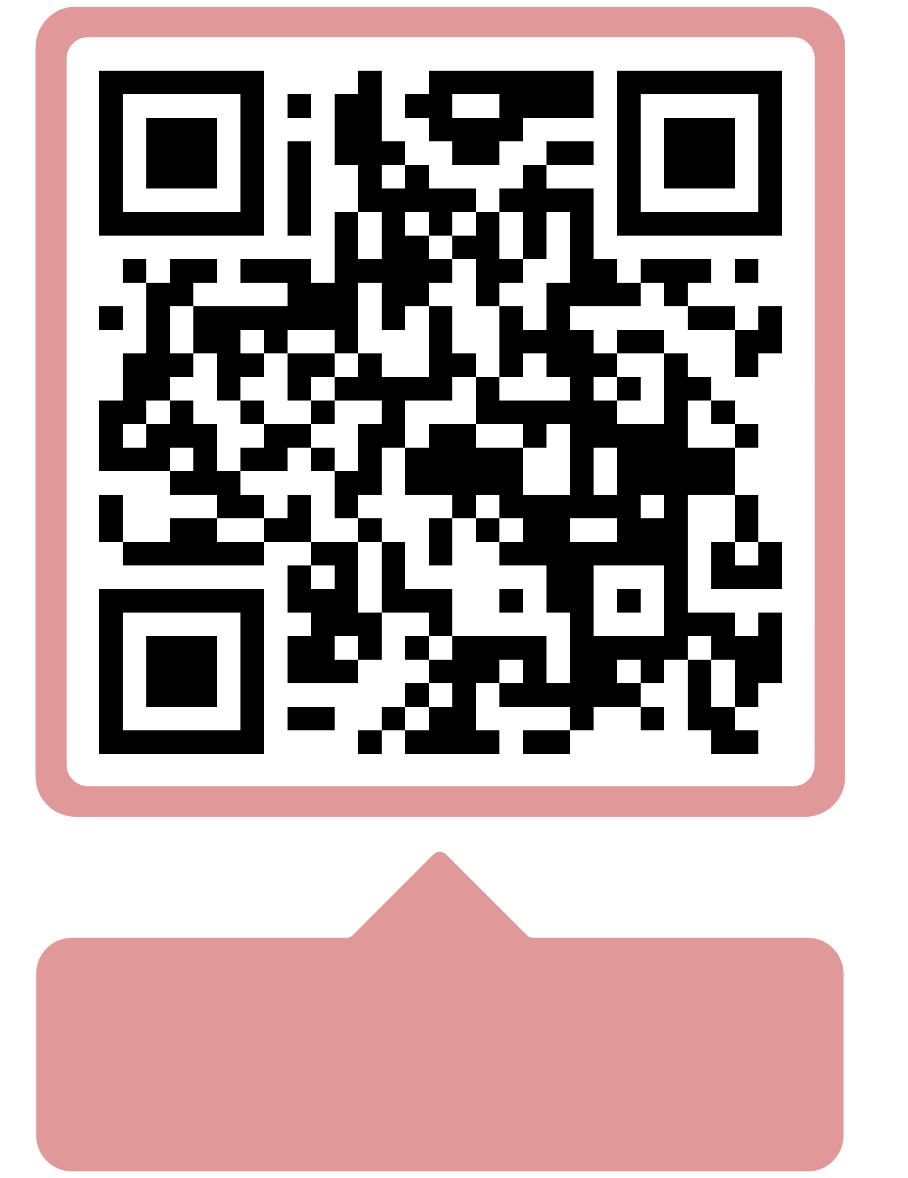
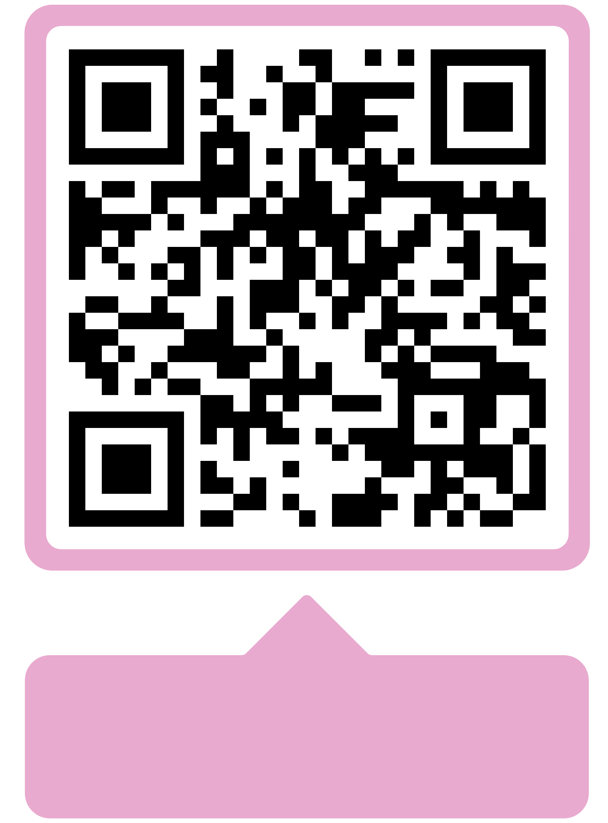

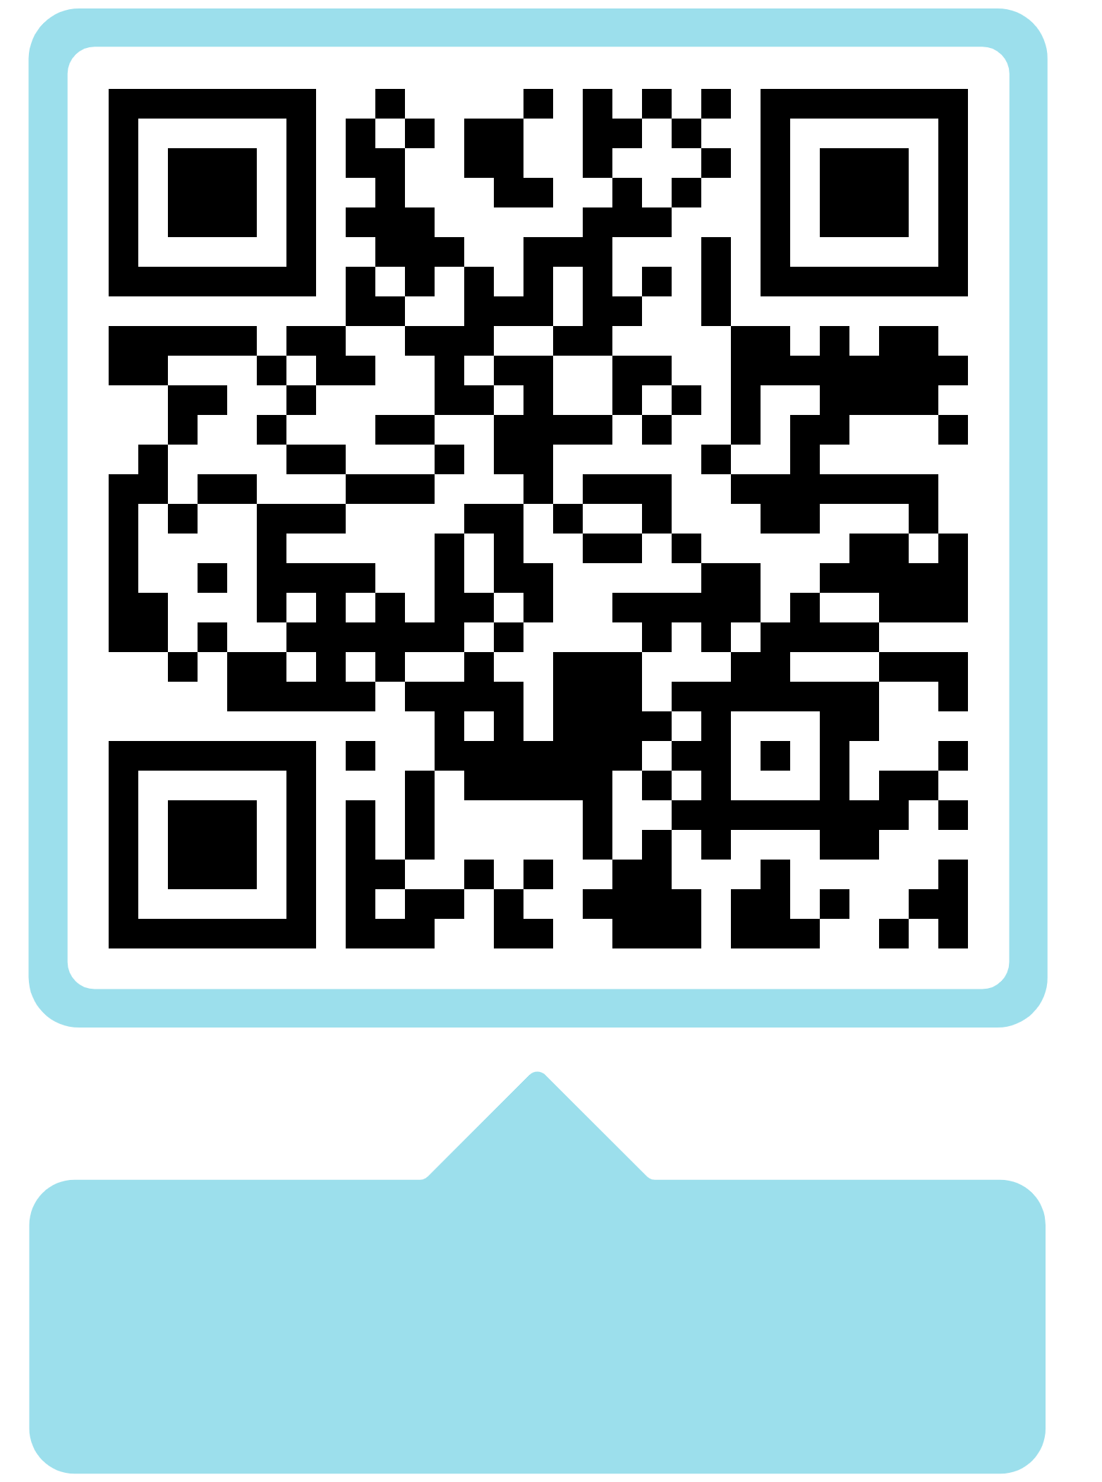
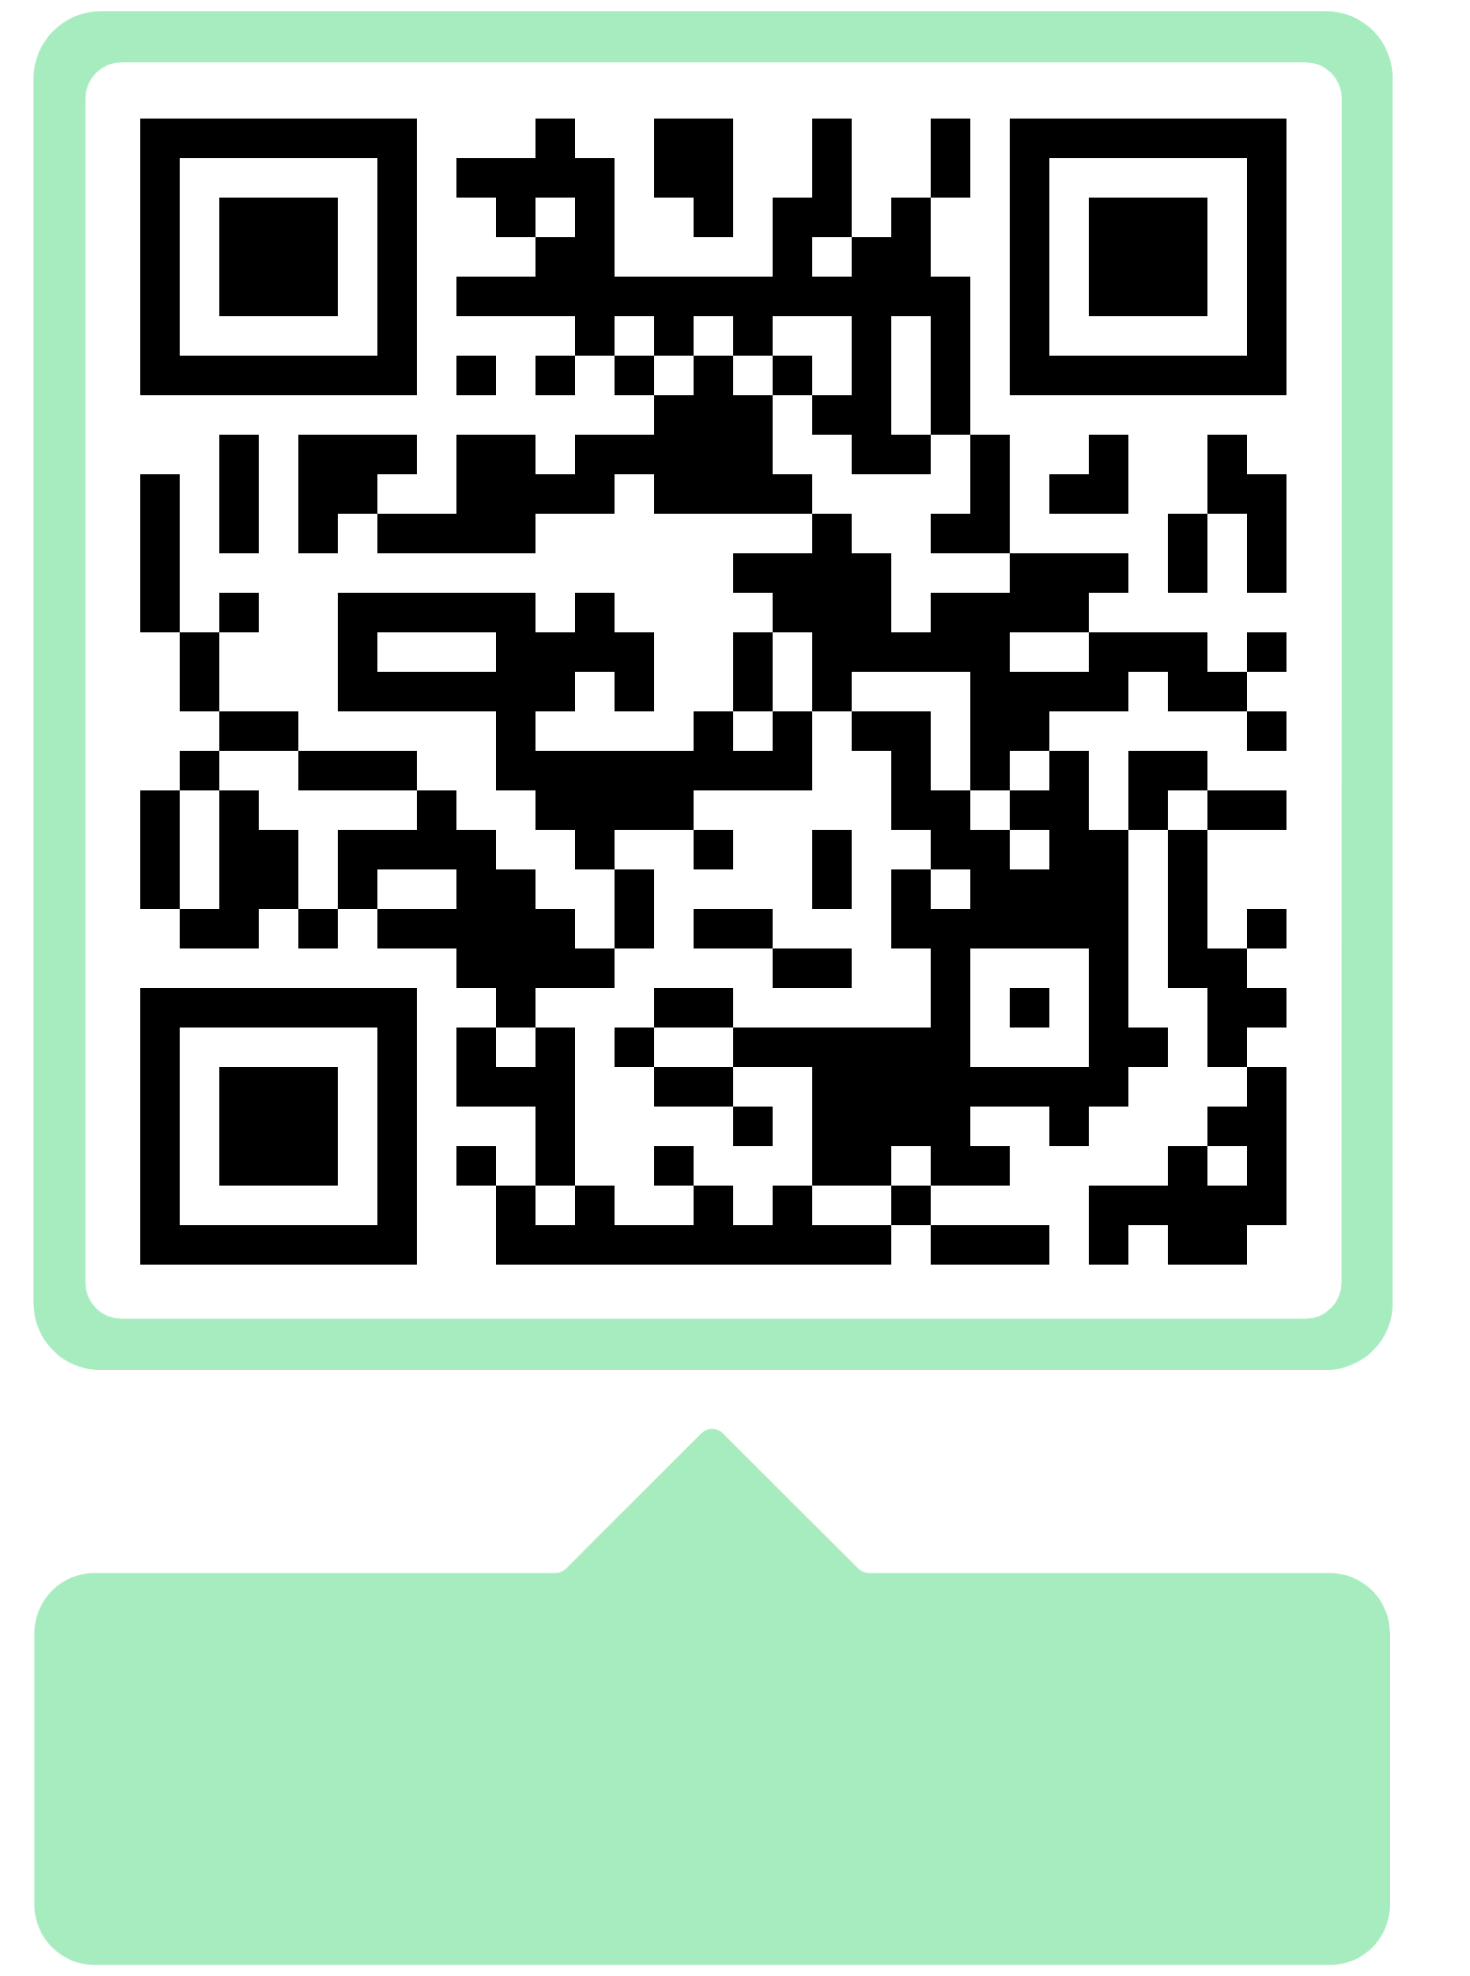
Důležité odkazy I.
WEB FSE UJEP
Katedra SP
STAG
MOODLE
KNIHOVNA

Slide 3
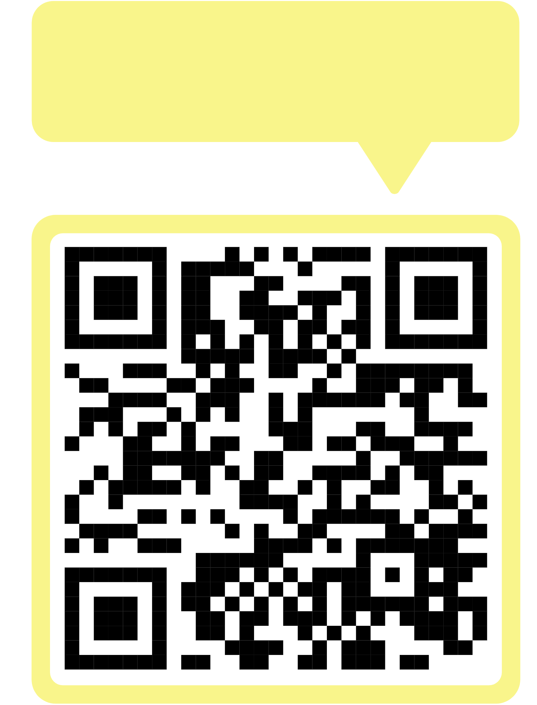




Důležité odkazy II.
EDUROAM
INUL
INSTAGRAM
PŘEDPISY
ERASMUS

Slide 4
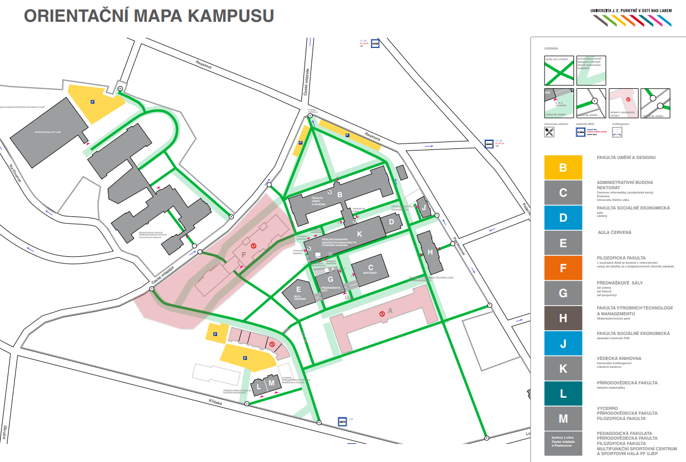

Slide 5
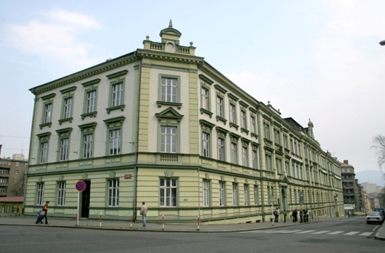
NAŠE – VAŠE MÍSTA (MOSKEVSKÁ 54)
UČEBNY MO
VŠ KLUB
odpočinková zóna
studijní oddělení

Slide 6
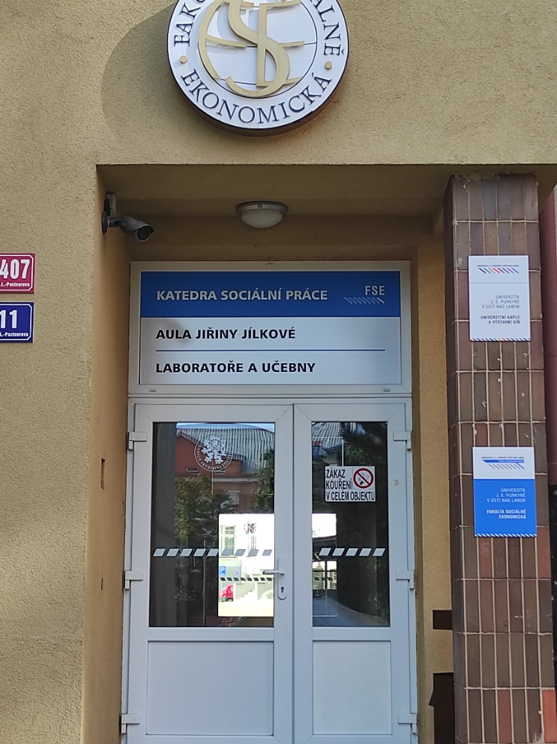
NAŠE – VAŠE MÍSTA (KAMPUS)
UČEBNY MN
AULA JIŘINY JÍLKOVÉ (VIKS)
Katedra sociální práce
  Kuchyňka v 1. patře KSP

Slide 7
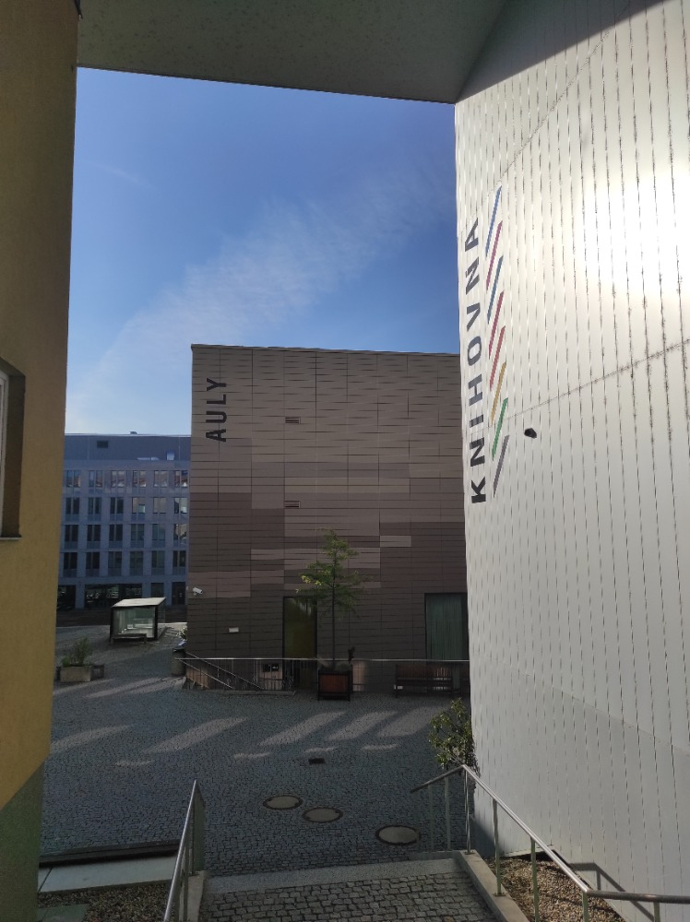
NAŠE – VAŠE MÍSTA (KAMPUS)
UČEBNY MFC
AULY
  červená, zelená, fialová a purpurová

Slide 8
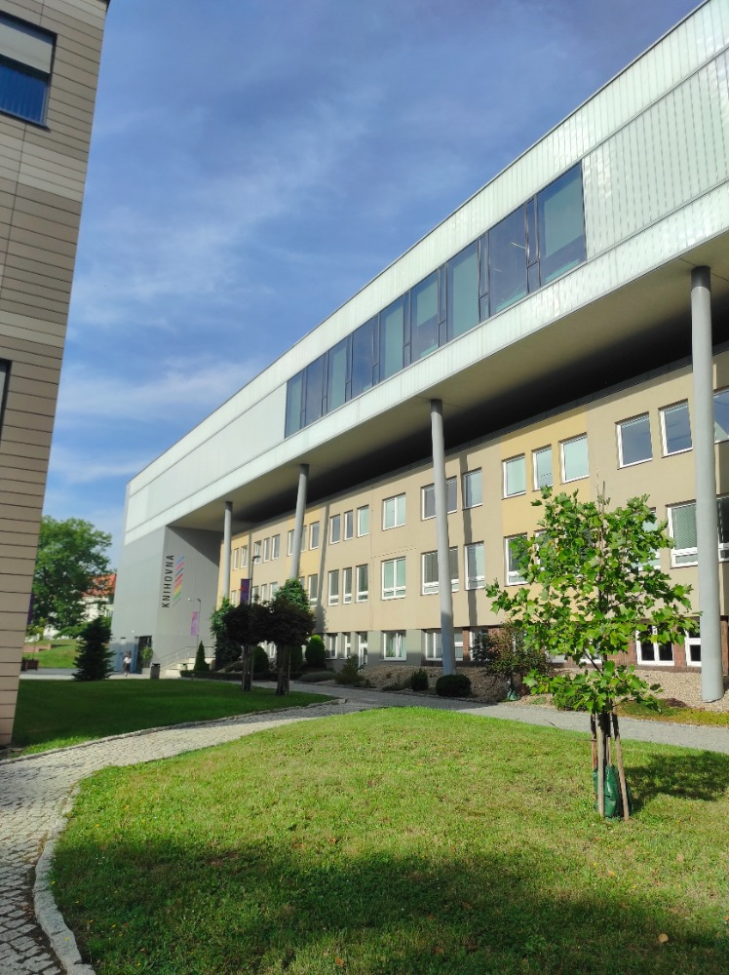
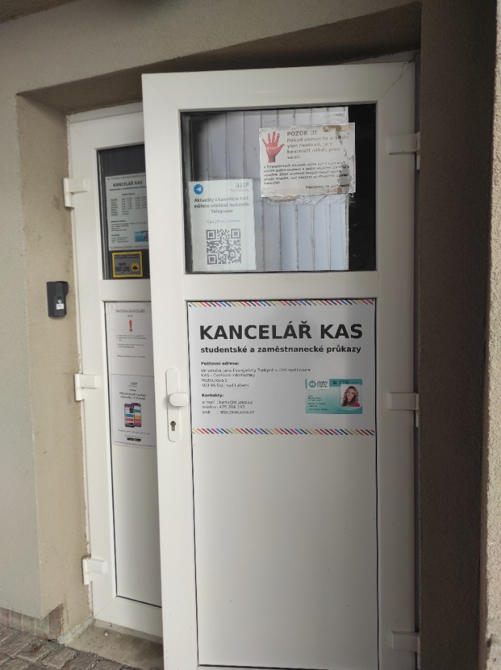
NAŠE – VAŠE MÍSTA (KAMPUS)
Knihovna
Kanceláře KAS

Slide 9
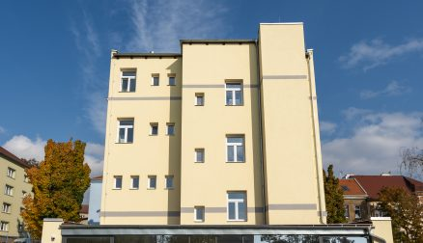
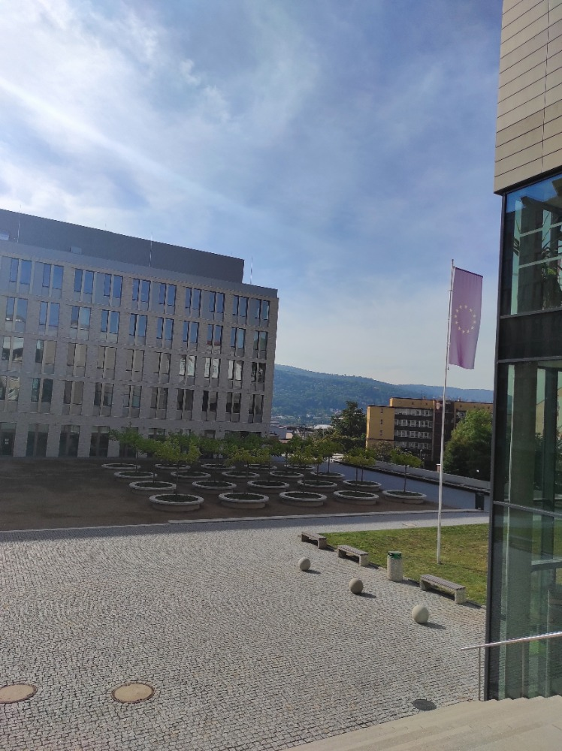
NAŠE – VAŠE MÍSTA (KAMPUS)
Poradenské centrum

Slide 10
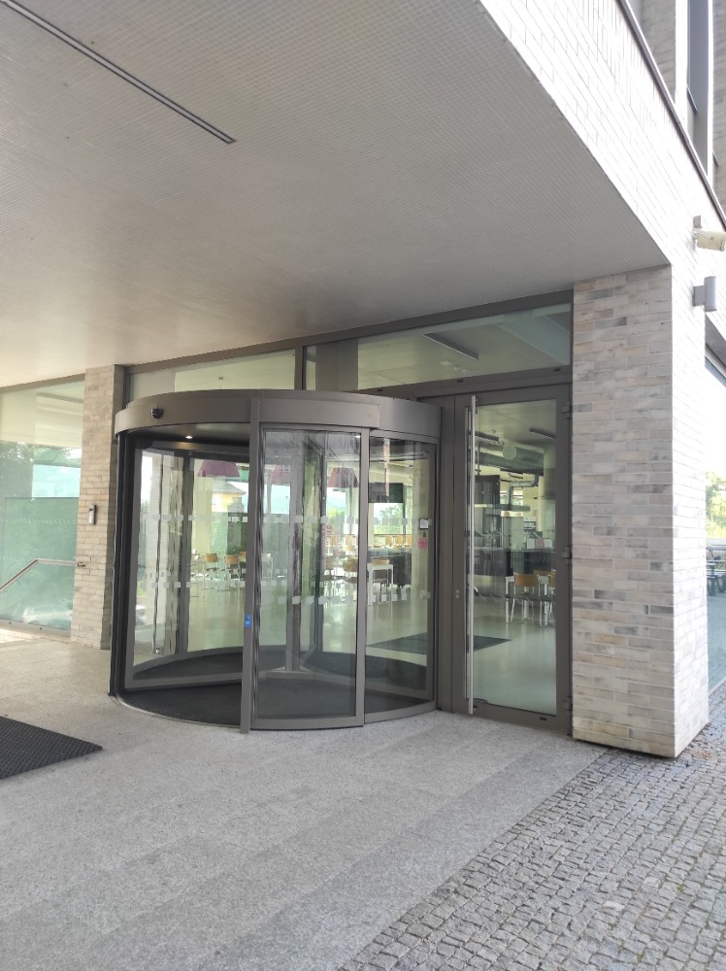
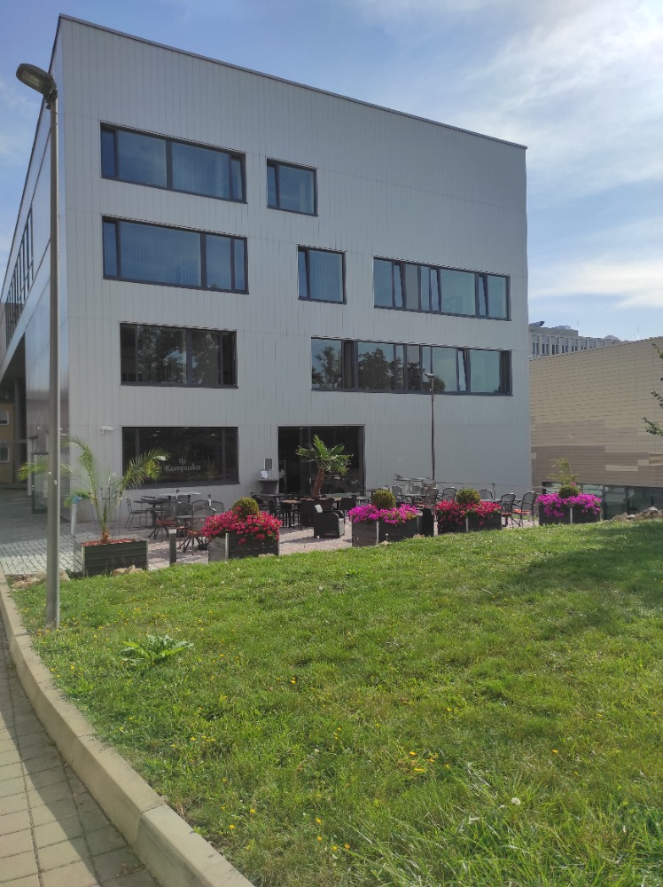
NAŠE – VAŠE MÍSTA (OBČERSTVENÍ)
Menza
Kavárna Kampuska
Bufet na Filozofické fakultě

Slide 11

NAŠE – VAŠE MÍSTA (SOCIÁLNÍ KLINIKA)
slavnostní otevření 10. října 2023

Slide 12
O studiu
Organizace akademického roku (viz harmonogram 2024/2025)
  Zahájení výuky – zimní semestr: od 30. říjen 2024
  Zahájení zkouškového období – zimní semestr: od 6. ledna 2025
  Zahájení výuky – letní semestr: od 16. února 2025
  Zahájení zkouškového období – letní semestr: od 19. května 2025
  Hodnocení kvality výuky
  Rozvrh (viz STAG → MOJE STUDIUM → PŘEDZÁPIS)
    Přednášky (pevně stanovené, obvykle nepovinné)
    Semináře / cvičení (obvykle možnost vybírat, povinné – obvykle docházka 75 %)
    povinné předměty, volitelné předměty (minimálně 12 kreditů za studium)
    STUDIJNÍ PLÁN

Slide 13

Praxe
INUL
Praxe řízená (1. ročník)
3 společné exkurze (PS), 5 organizací samozajištěním (PS); KS – samozajištění, rozsah 78 hodin
Praxe supervidovaná (2. ročník)
studentem zvolená organizace, 104 hodin + supervize
Praxe individuální (3. ročník)
studentem zvolená organizace, 118 hodin + skupinová supervize
Webový odkaz (aktuality o praxích, příručka praxí, nabídky zaměstnání)
Výstupem praxí je studentem zpracované portfolio dle pokynů v příručce.

Slide 14
Provoz katedry
Možnost využívat konzultační hodiny
  webové stránky fakulty → součásti fakulty → vybrat katedru → personální složení
  STAG → prohlížení → učitelé
  vždy najít vyučujícího, zjistit dobu konzultačních hodin, popřípadě se domluvit e-mailem
  možnost využívat šanony před katedrou (např. pro seminární práce, apod.)
  Mailová korespondence
    ke komunikaci výhradně používat studentský mail, možnost přesměrování i na vlastní mailovou adresu
    stXXXXX@students.ujep.cz !!! PODEPISOVAT SE !!!
  Sekretariát
    Hana Vašíčková
    Kancelář: MN 208, Kampus, Pasteurova 1
    Kontakt: 475 283 883 nebo hana.vasickova@ujep.cz

Slide 15
Provoz katedry
Termíny
  viz harmonogram
  termíny zkoušek STAG → MOJE STUDIUM → ZÁPIS NA TERMÍNY
Pomocné vědecké síly
Žádosti
  viz webové stránky FSE
Různé a prostor pro Vaše dotazy.

Slide 16

Děkujeme za pozornost a přejeme mnoho studijních i osobních úspěchů!

